Slide 1


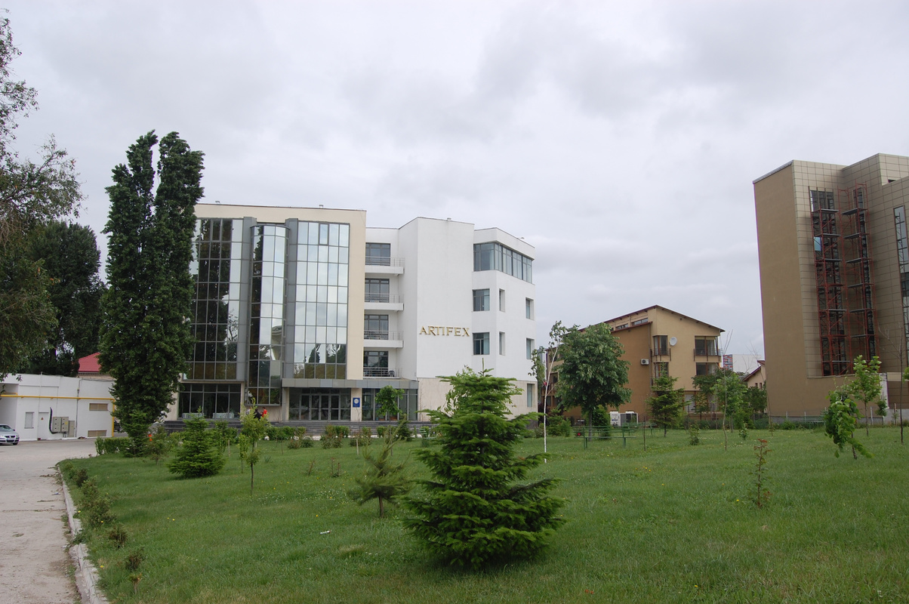

UNIVERSITATEA „ARTIFEX” DIN BUCUREȘTI
GHIDUL CANDIDATULUI
2024 - 2025

